Slide 1
R教學
單元2 範例介紹、資料型態與資料讀取
羅琪老師

Slide 2
範例介紹
假設某機構（或單位、或班級）於兩個月前開始實施某種介入方案，預期對其成員會造成壓力、甚至影響其睡眠，故發展下列問卷進行調查。

Slide 3
問卷內容
睡眠與壓力調查
填表日:民國___年___月___日
姓名: ___________
性別:_____ 0:女 1: 男
出生年月日： 民國_____年_____月____日
身高: _____ 公分 體重: _____ 公斤
壓力有無:____ 0: 無 1: 有
壓力程度: ____ 0: 無 1: 中等 2: 大
最近兩個月之平均睡眠時間: _____小時 (取自小數點第一位)
請回憶兩個月前之平均睡眠時間: _____小時 (取自小數點第一位)
最近兩個月前是否有睡眠困擾問題(如失眠、入睡困難等): ____ 0: 無 1: 有
請回憶兩個月前是否有睡眠困擾問題(如失眠、無法入睡等): ____ 0: 無 1: 有
最近兩個月的睡眠品質: _____ 1: 很不好 2: 不好 3: 普通 4: 好 5: 很好

Slide 4
變數的命名
在資料收集後首先應針對每一個變數命名，命名原則建議用英文字母及容易識別的名稱，並直接將變數名稱建立在問卷上，如下表之id, name, sex, …，以利資料建檔及日後之參照。

Slide 5
變數的命名
流水號(id) 睡眠與壓力調查
填表日:民國(v_y)年(v_m)月(v_d)日
姓名(name): ___________
性別(sex): _____ 0:女 1: 男
出生年月日: 民國(b_y)年(b_m)月(b_d)日
身高（height）: _____ 公分 體重（weight）: _____ 公斤
壓力有無(pressuID):____ 0: 無 1: 有
壓力程度(pressure):____ 0: 無 1: 中等 2: 大
最近兩個月平均睡眠時間(sleepHR1):___小時 (取自小數點第一位)
請回憶兩個月前之平均睡眠時間(sleepHR0):___小時 (取自小數點第一位)
最近兩個月是否有睡眠困擾問題(sleepTR1):___0: 無 1: 有
請回憶兩個月前是否有睡眠困擾問題(sleepTR0):___ 0: 無 1: 有
最近兩個月的睡眠品質(sleepQOL):___ 1:很不好 2:不好 3:普通 4:好 5:很好

Slide 6
資料檔的建立
首先根據以上的變數命名，在EXCEL中建立每個變數的欄位，一個變數建立一個欄位。例如：我們分別給每一位受測者一個流水號，並將其填入已建立的id欄位中，並將填表日以民國年、月、日分別填入v_y、v_m、v_d的欄位中。之後，再將個案姓名填入name的欄位，其它變數依此類推，基本上以一列資料存放一個個案的資料為主，資料檔命名為sleepdata.csv。

Slide 7
sleepdata資料檔
id | v_y | v_m | v_d | name | sex | b_y | b_m | b_d | height | weight | pressuID | pressure | sleepHR1 | sleepHR0 | sleepTR1 | sleepTR0 | sleepQOL
1 | 97 | 1 | 25 | Java | 1 | 66 | 12 | 12 | 161.5 | 65 | 0 | 0 | 8.5 | 8.7 | 1 | 1 | 3
2 | 97 | 1 | 25 | Alice | 0 | 58 | 5 | 6 | 154.5 | 55 | 1 | 1 | 7.3 | 7.4 | 0 | 0 | 4
3 | 97 | 1 | 25 | June | 0 | 65 | 1 | 3 | 174.6 | 70 | 1 | 2 | 7 | 7.5 | 1 | 1 | 2
4 | 97 | 1 | 25 | Jack | 1 | 64 | 12 | 1 | 164 | 42 | 0 | 0 | 7.9 | 8.5 | 1 | 0 | 4
5 | 97 | 1 | 25 | Jacoby | 1 | 49 | 3 | 24 | 150 | 50 | 1 | 2 | 6.8 | 6.1 | 1 | 1 | 2
6 | 97 | 1 | 25 | Peter | 1 | 66 | 12 | 20 | 162 | 63 | 1 | 2 | 7 | 6.3 | 1 | 1 | 3
48 | 97 | 1 | 25 | Kalare | 0 | 72 | 5 | 7 | 176 | 70 | 1 | 2 | 8.7 | 9.3 | 1 | 0 | 3
49 | 97 | 1 | 25 | Jame | 1 | 73 | 9 | 28 | 155 | 45 | 1 | 1 | 8.5 | 8.9 | 1 | 1 | 4
50 | 97 | 1 | 25 | Andy | 1 | 67 | 10 | 25 | 176 | 65 | 1 | 2 | 7.3 | 7.7 | 1 | 1 | 1

Slide 8
資料型態介紹
一般可分為名目變數(nominal variable)、順序變數(ordinal variable)、區間變數(interval variable)及比率變數(ratio variable)。但在進行資料分析，我們一般只將資料分為兩類：文字型(character)及數值型(numeric)兩類，數值型變數又可分為連續型變數(continuous variable)與類別型變數(categorical variable)，一般而言，類別型變數與上述名目變數及順序變數相似，在資料的處理上，一般會以數值來表現各特質、例如以0表示女生，以1表示男生，以0、1、2依序表示壓力程度增加的情形。

Slide 9
資料讀取
（1）範例問題：
將EXCEL所建立的資料檔sleepdata.csv(在電腦中置於c:\R\sleepdata.csv中)匯至R中。
（2）使用方法：
以read.csv語法將sleepdata.csv資料檔匯入R中
（3）軟體操作步驟：
步驟一：在R介面寫入下列程式
read.csv("c:/RData/sleepdata.csv",header=T)
儲存路徑
第一列有變數名稱

Slide 10
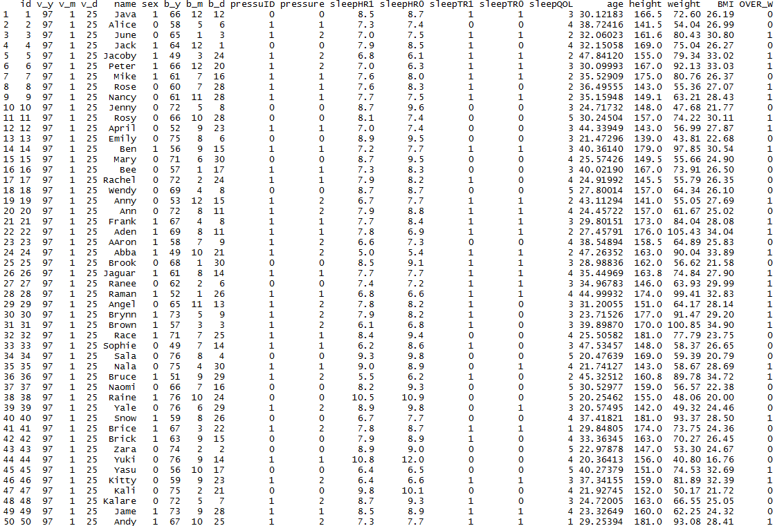
資料讀取
> sleep<-read.csv("c:/RData/sleepdata.csv",header=T)
> sleep

Slide 11
付出最多的人，也是收穫最多的人
~共勉之~

